Slide 1
Тема: «Моя малая родина – Княжпогостский район»
Автор-учитель истории
МБОУ «СОШ» пгт Синдор
Чумакова Елена Леонидовна
Синдор
2023

Slide 2
Возрастные категории детей, для которых предназначена презентация-
учащиеся 2-4 классов, 5-9 классов.
Краткие рекомендации по применению презентации:
Презентация может быть использована на классных часах в рамках
направления работы- «Гражданско-патриотическое воспитание учащихся», на уроках «Истории и культуры Республики Коми», внеурочных занятиях
краеведческой направленности, например, «Край, в котором я живу» и т.д.
В презентации дается информация о муниципальном районе «Княжпогост-ский». В ней наглядно дается материал по географическому положению,
природе, истории и культуре района. В презентацию включен анимацион-
ный фильм «Йиркап», что отвечает возрастным особенностям учащихся.
Материал каждого слайда может стать основанием для начала проектной
или исследовательской работы учащихся, что отвечает требованиям ФГОС НОО и ООО.

Slide 3
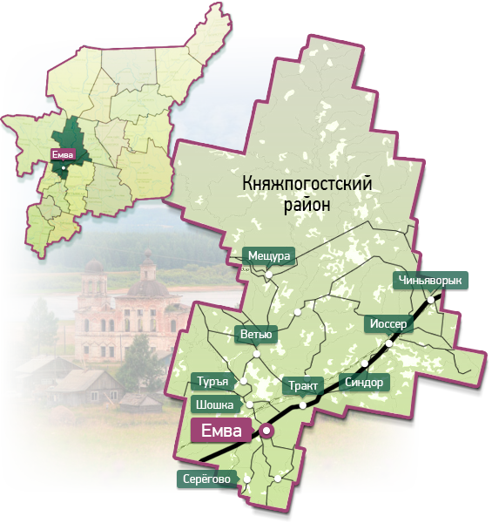
Визитная карточка района
Муниципальный район «Княжпогостский» рас-положен в западной части Республики Коми. Образован в 1939 году.
Площадь - 24,6 тыс. кв. км.
46 населен­ных пунктов, наиболее крупные из них поселки: Синдор и Чиньяворык, села:
Шошка и Серегово.
В районе живет около 19,5 тыс. человек,
более 70 национальностей.
Административный центр - город Емва.
Княжпогостский район в Республике Коми

Slide 4
Герб Княжпогостского района
Утвержден решением Совета муниципального района
16 апреля 2010 года.
Солярный знак в виде круга - символ солнца, покрытый характер-
ным для народа коми узором. Солнце - символ света, богатства,
изобилия. Символ солнца в виде солярного знака, по народным
поверьям, был древним оберегом от злых чар и всего недоброго, и являлся источником света, тепла, жизни и добра.
Составной пояс в центре герба - символ железной дороги в
Княжпогостском районе, имеющей огромное значение в экономике и жизни людей. Освоение природных богатств стало возможным
только после прокладки железной дороги.
Княжеская шапка на флаге района - гласный символ названия
района, связанного с названием старинного села Княжпогост,
возраст которого превышает 500 лет.
По местным легендам Погост Княж был основан князьями
Вымскими, которые управляли Пермью Вычегодской с 1451
по 1502 годы.

Slide 5
Князья Вымские(https://vk.com/wall-188619213_17)
В 1451 г. князь Василий Второй назначил в Коми край своих наместников Ермолая и его сына Василия –
вероятно, в первую очередь для организации борьбы
с Дмитрием Шемякой.

Slide 6
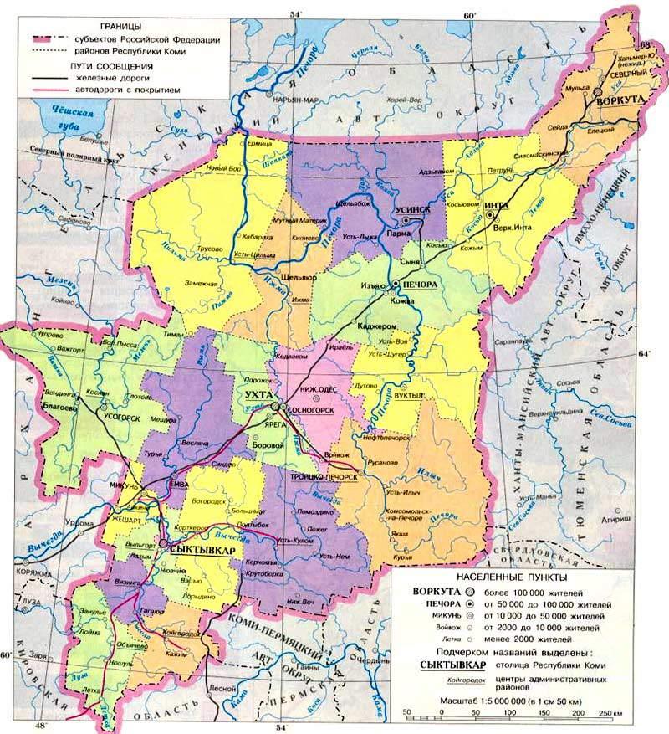
Географическое положение МР
Территориально муниципалитет распо-
ложен в центре Республики, заняв бас-
сейн реки Вымь.
Соседствует Княжпогостский МР с
землями Удорского, Усть-Цилемского,
Ухтинского, Корткеросского,
Сыктывдинского и Усть-Вымского
районов.
Карта Республики Коми

Slide 7
Крупные фирмы в Княжпогостском районе
В настоящее время в районе работают ОАО «Боксит Тимана», ОАО «Автодор»,
Синдорское линейное производственное
управление магистральных газопроводов, нефтеперекачивающая станция АО «Транснефть-Север», подразделения системы УФСИН.

Slide 8
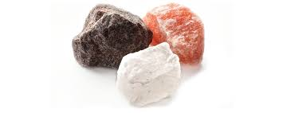
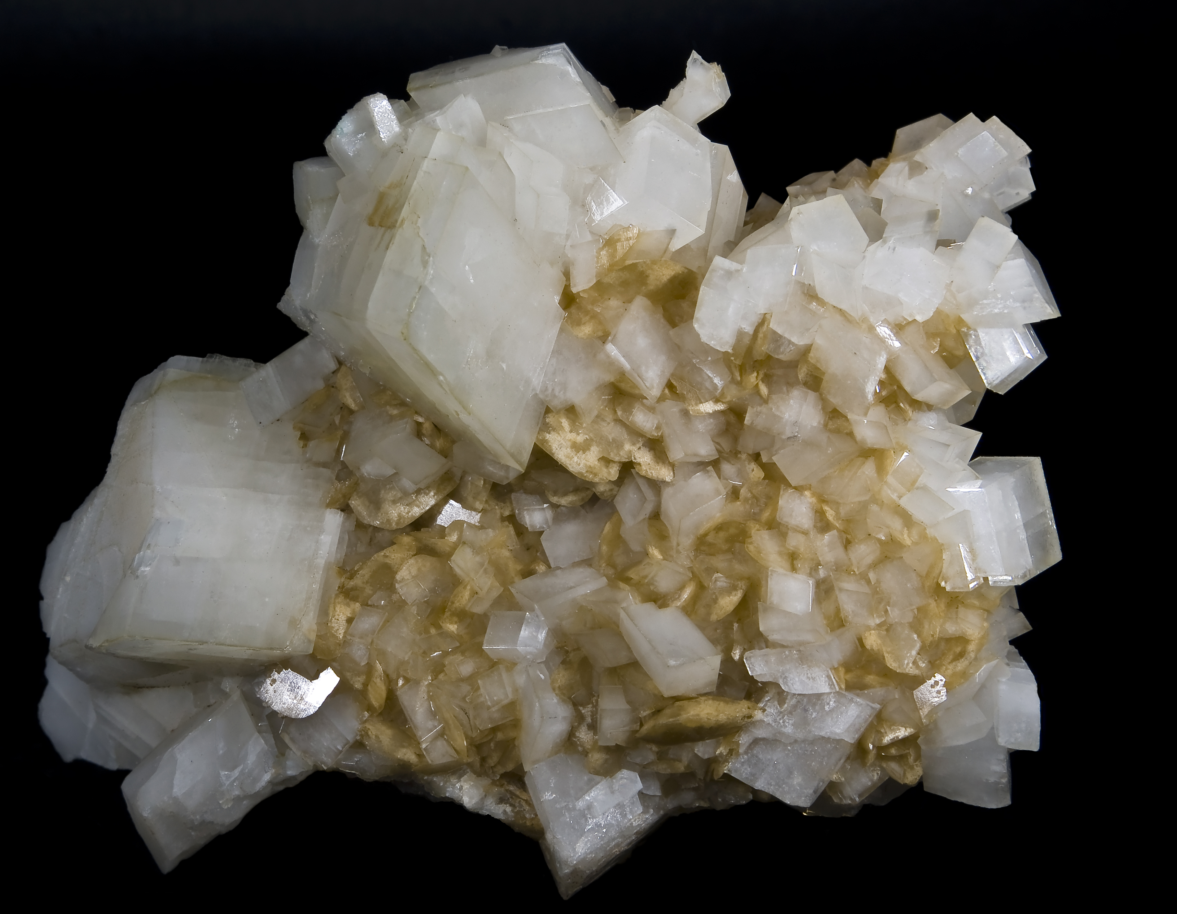
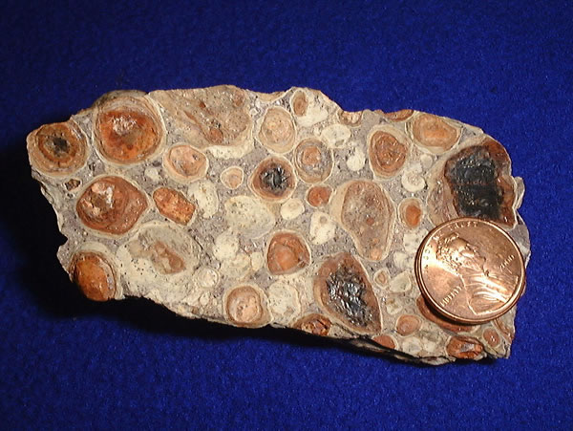
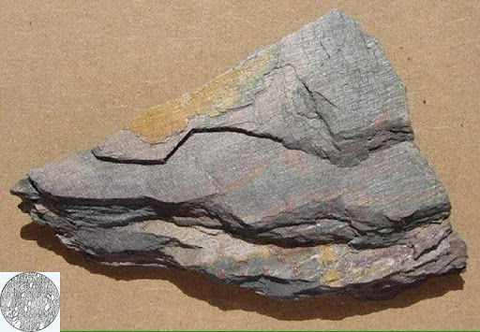
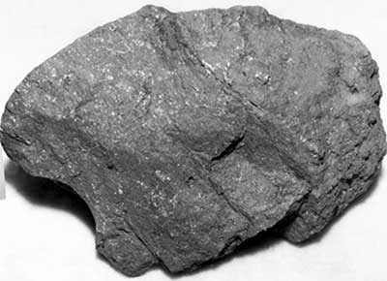
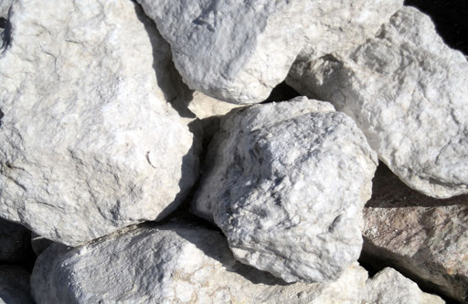
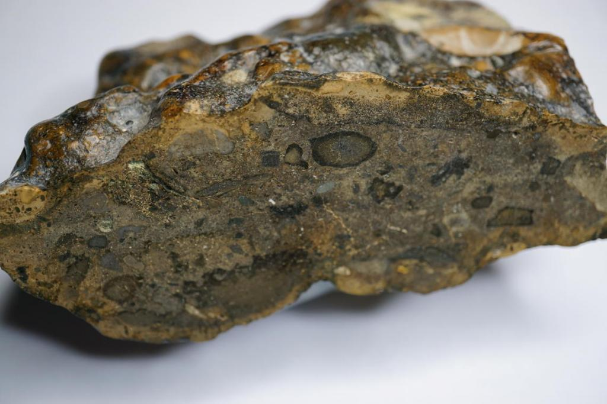
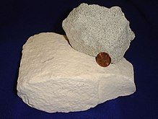
Полезные ископаемые
В Княжпогостском районе велики запа-
сы каменной соли, бокситовой руды, доло-митов, сланцев, базальтов. Разведаны мес-торождения строительных песков, песчано-гравийных материалов, кирпичных
глин. К перспективным видам полезных
ископаемых относятся:
фосфориты, цеолиты, гипс, углеводороды.
Каменная соль
Бокситовая руда
Доломит
Базальт
Фосфорит
Сланец
Гипс
Цеолит

Slide 9
Памятники природы
Благодаря заботе руководства района сохранены памятники природы. На территории Княжпогостского района расположено 16 заказников. Среди них - ихтиологический, ботанический (местечко Кедра-ель) и комплексный заказник - Синдорское озеро вместе с буферной зоной.

Slide 10
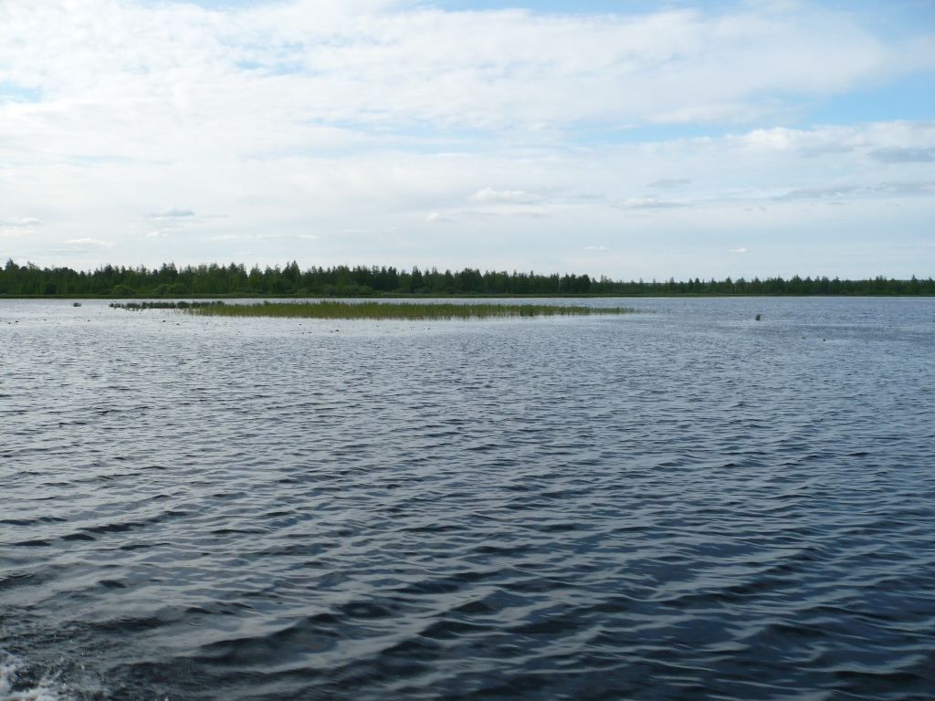
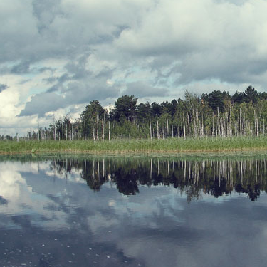
Комплексный заказник - Синдорское озеро
Синдорское, таёжное, реликтовое озеро, длина около 12 км, ширина - 2 - 4 км, площадь — 28,5 км², средняя глубина 1,5 м. Расположено в бассей-не реки Вымь в 13 км к юго-востоку от железнодорожной станции Синдор. Представляет собой остаток обширного древнего водоёма, богато органи-кой. В озере обитают: окунь, плотва, ёрш, щука, язь, карась, налим.

Slide 11
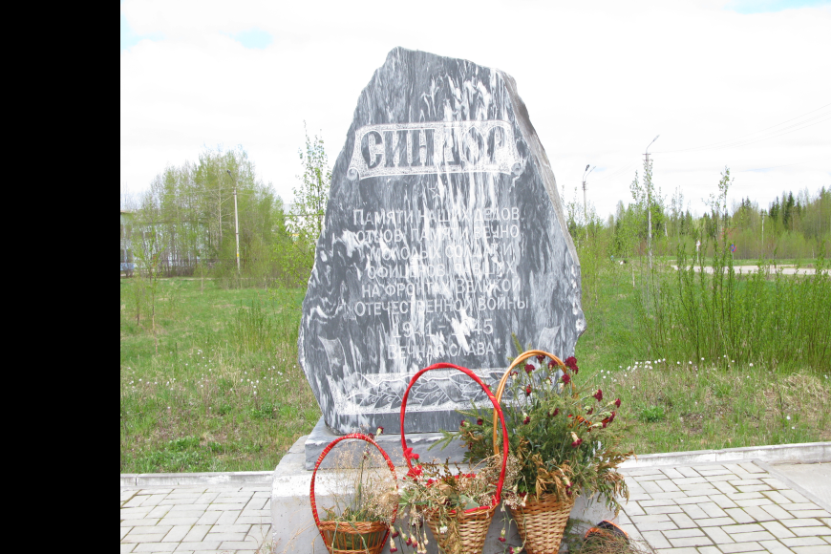
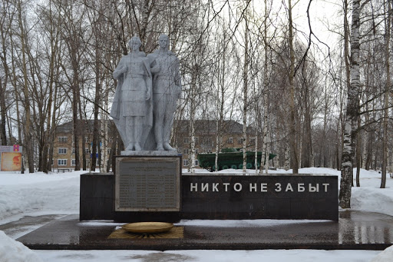
Памятники истории и культуры
Сегодня в районе 135 памятников истории и культуры. Среди них пять хра-мов, находящихся под охраной государства, памятники боевой и трудовой славы, истории и археологии.
В 2005 году были открыты два новых памятника - Мемориал жертвам репрессий в городе Емва и Памятник воинской славы в поселке Синдор.
Мемориал жертвам репрессий, г. Емва
Памятник воинской славы, пгт. Синдор

Slide 12
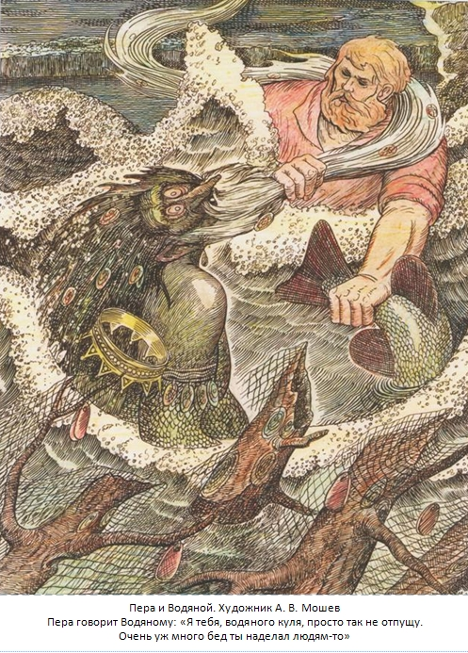
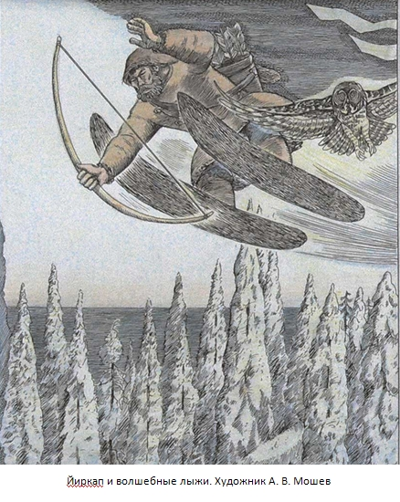
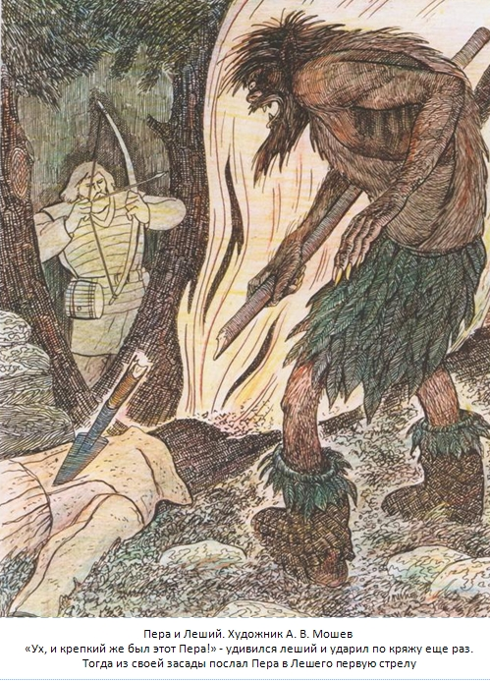
Фольклор
С Княжпогостским районом связаны некоторые фольклорные предания.
Так, например, предание об “Йиркапе и волшебных лыжах” о том как Йир-кап повстречал Лешего-Вöрса и Водяного-Васа (http://www.emvacbs.ru/page/zametki_kraeveda.komi_legendy_i_predaniya.yirkap___geroy_predaniy_vymskih_komi/.

Slide 13
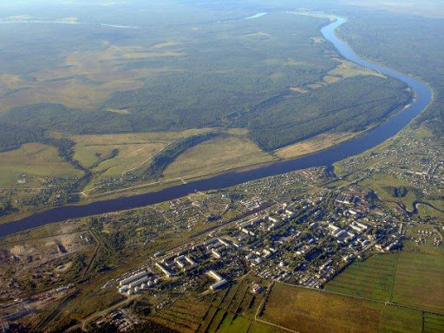
Заключение
Княжпогостский район- средний по размеру МР, если сравнивать с други-ми районами. Он находится в центре Республики Коми.
Княжпогостский район богат культурными памятниками и фольклорными традициями. МР богат полезными ископаемыми. В нём находятся доста-
точно крупные предприятия, которые обеспечивает работу населению.
Административный центр Республики
Коми - город Емва

Slide 14
Источники информации:
Культурная карта Республики Коми [Электронный ресурс] : http://cultmap.nbrkomi.ru/ru/page/Folklor.Geroi_komi_legend_i_predanii/
Карта Княжпогостского района [Электронный ресурс] : http://russia-karta.ru/knjazhpogostskij-rajon.htm
Княжпогостский муниципальный район Официальный сайт [Электронный ресурс] : http://www.mrk11.ru/page/main/
Google картинки [Электронный ресурс] : https://www.google.com/search?q=%D0%BA%D0%B0%D1%80%D1%82%D0%B8%D0%BD%D0%BA%D0%B8&hl=ru&sxsrf=ALeKk00g2DpkYVayKr9UI16B8G4a7BxshA:1613384919952&source=lnms&tbm=isch&sa=X&ved=2ahUKEwivh6iY1-vuAhVLw4sKHRf2CK4Q_AUoAXoECBQQAw&biw=1536&bih=698
Легенда об Йиркапе [Электронный ресурс] http://www.emvacbs.ru/page/zametki_kraeveda.komi_legendy_i_predaniya.yirkap___geroy_predaniy_vymskih_komi/

Slide 15
Источники информации
Жеребцов И. Л. Загадочные Вымские князья // История и культура Российского Севера в исследовательском, образовательном и просветительском измерениях : материалы I съезда историков Республики Коми (31 марта - 4 апреля 2015 г.). – Сыктывкар, 2018. – Ч. 3. – С. 19-25.

